Slide 1




TRƯỜNG TIỂU HỌC QUẢNG TIÊN
Môn Tiếng Việt lớp 3
BÀI 7: Mặt trời xanh của tôi (T3)
Giáo viên:
Lớp: 3

Slide 2
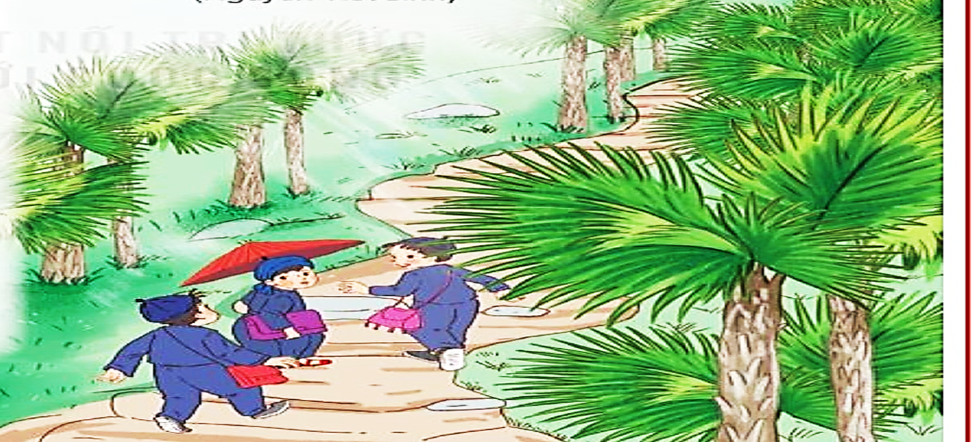
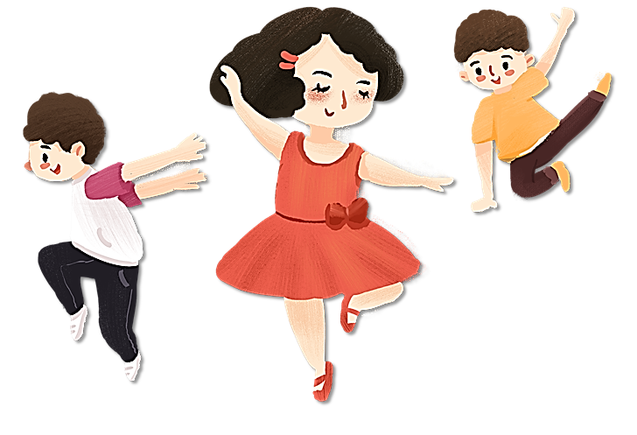
Nhớ - viết:
Mặt trời xanh của tôi

Slide 3
KHỞI ĐỘNG

Slide 4


Slide 5

Thứ ngày tháng năm 202
Tiếng Việt
Nhớ – viết: Mặt trời xanh của tôi

Slide 6
Mặt trời xanh của tôi
Đã có ai lắng nghe
Tiếng mưa trong rừng cọ
Như tiếng thác dội về
Như ào ào trận gió.
Đã ai lên rừng cọ
Giữa một buổi trưa hè
Gối đầu lên thảm cỏ
Nhìn trời xanh, lá che.
Đã ai biết gió ấm
Thổi đến tự khi nào
Từ khi rừng cọ nở
Hoa vàng như hoa cau.
- Bài viết có nội dung gì?
Đoạn viết nói về vẻ đẹp của rừng cọ.

Slide 7
Mặt trời xanh của tôi
Đã có ai lắng nghe
Tiếng mưa trong rừng cọ
Như tiếng thác dội về
Như ào ào trận gió.
Đã ai lên rừng cọ
Giữa một buổi trưa hè
Gối đầu lên thảm cỏ
Nhìn trời xanh, lá che.
Đã ai biết gió ấm
Thổi đến tự khi nào
Từ khi rừng cọ nở
Hoa vàng như hoa cau.
- Bài viết có những chữ nào cần viết hoa?
Các chữ cái đầu mỗi câu thơ cần phải viết hoa.

Slide 8
Mặt trời xanh của tôi
Đã có ai lắng nghe
Tiếng mưa trong rừng cọ
Như tiếng thác dội về
Như ào ào trận gió.
Đã ai lên rừng cọ
Giữa một buổi trưa hè
Gối đầu lên thảm cỏ
Nhìn trời xanh, lá che.
Đã ai biết gió ấm
Thổi đến tự khi nào
Từ khi rừng cọ nở
Hoa vàng như hoa cau.
- Theo em, nên trình bày bài viết như thế nào?
Mỗi dòng thơ lùi vào 2 - 3 ô li. Cách 1 dòng khi hết khổ thơ. Có thể viết so le mỗi khổ.

Slide 9

Luyện viết từ khó
Tiếng thác
Giữa
Trưa hè

Slide 10

Viết bài
Tư thế ngồi viết:
Lưng thẳng, không tì ngực vào bàn.
Đầu hơi cúi.
Mắt cách vở 25 – 30 cm.
Tay phải cầm bút.
Tay trái tì nhẹ lên mép vở để giữ.
Hai chân để song song thoải mái.
2. Cách cầm bút:
Cầm bút bằng 3 ngón tay: ngón cái, ngón trỏ, ngón giữa.
Khi viết, dung 3 ngón tay di chuyển từ trái sang phải, cán bút nghiêng về phía bên phải, cổ tay, khuỷu tay và cánh tay cử động mềm mại, thoải mái

Slide 11
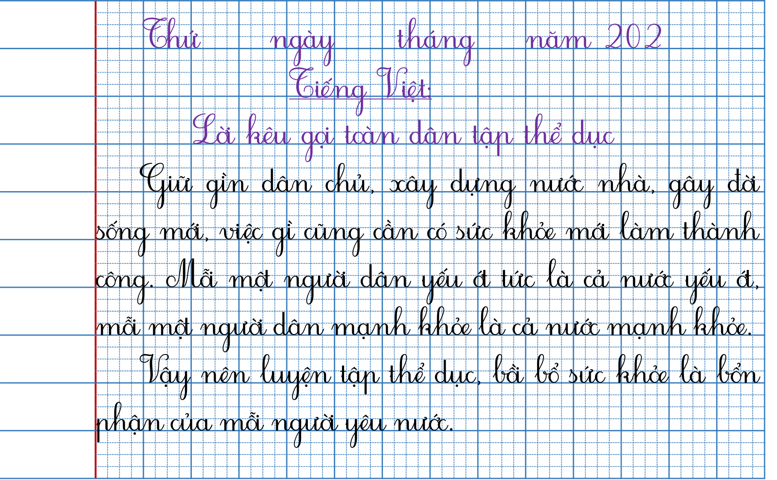
SOÁT LỖI

Slide 12
Mặt trời xanh của tôi
Đã có ai lắng nghe
Tiếng mưa trong rừng cọ
Như tiếng thác dội về
Như ào ào trận gió.
Đã ai lên rừng cọ
Giữa một buổi trưa hè
Gối đầu lên thảm cỏ
Nhìn trời xanh, lá che.
Đã ai biết gió ấm
Thổi đến tự khi nà
Từ khi rừng cọ nở
Hoa vàng như hoa cau.

Slide 13

NHẬN XÉT BÀI VIẾT
Viết đúng chính tả
Trình bày đúng, sạch đẹp

Slide 14






LUYỆN TẬP

Slide 15
2
Chọn tiếng thích hợp thay cho ô vuông.
- dong/ rong rong biển dong dỏng rong chơi
thong dong rong rêu
dứt/ rứt bứt rứt dứt khoát day dứt
(khóc) rấm rứt dứt điểm

Slide 16
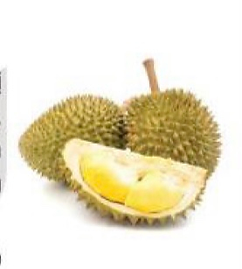
3
Làm bài tập a hoặc b:
a, Chọn r, d hoặc gi thay cho ô vuông.
Sầu iêng là loại trái quý của miền Nam. Hương vị của nó hết sức đặc biệt, mùi thơm đậm, bay ất xa, lâu tan trong không khí. Sầu iêng thơm mùi thơm của mít chín quyện với hương bưởi, béo cái béo của trứng gà, ngọt cái vị của mật ong à hạn.
(Theo Mai Văn Tạo)
r
r
r
gi

Slide 17
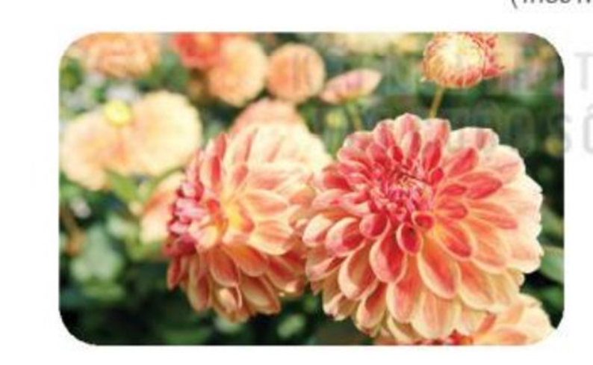
a, Chọn r, d hoặc gi thay cho ô vuông.
Cây thược ược
Mới a hoa
Trận ó qua
Cây đổ ạp
Có đau lắm
Cây đỡ nào?
d
r
gi
r

Slide 18
3
Tìm từ ngữ có chứa tiếng in hoặc inh
- Từ ngữ có tiếng bắt đầu bằng in :
Mịn màng, tin tưởng, nín thở,…..
- Từ ngữ có tiếng có chưa vần inh:
Chú lính, tính toán, minh tinh,….

Slide 19
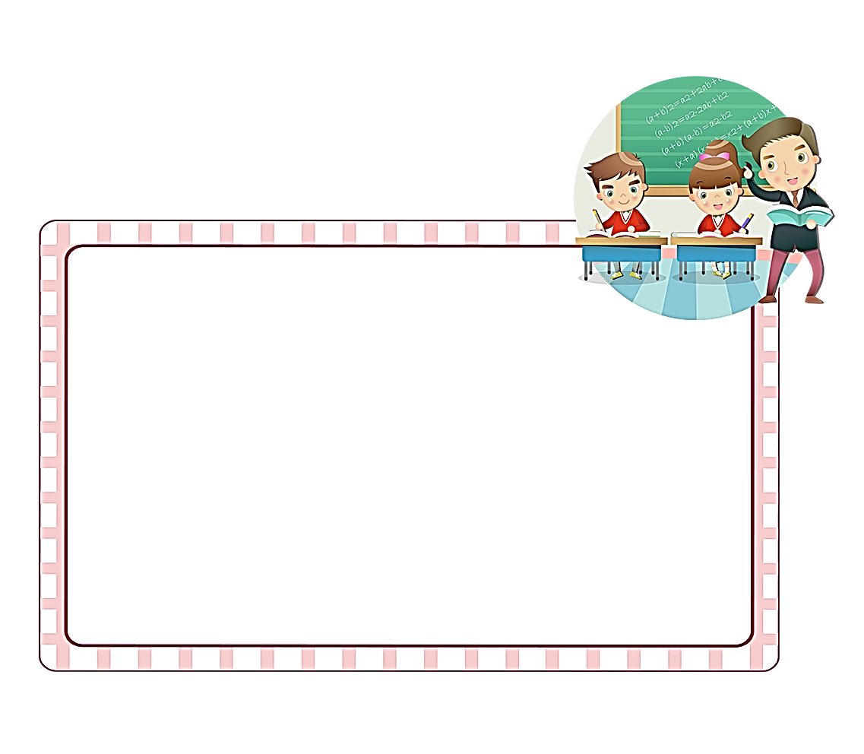
Tìm đọc câu chuyện, bài văn, bài thơ về một loại cây. (VD: Sự tích cây lúa, Sự tích cây khoai lang…)

